Slide 1

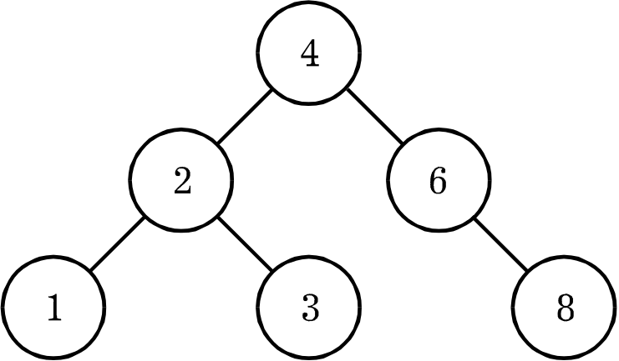
ПОИСК В ДРЕВОВИДНЫХ ТАБЛИЦАХ
Бинарные деревья поиска (BST)
type Tree=^Node;
Node=record
Key: Tkey;
Info: Tinfo;
left, right: Tree
end;
Основные операции:
  Инициализация
  Поиск элемента с ключом х
  Вставка элемента с ключом х
  Удалением элемента с ключом х.

Slide 2
Бинарные деревья поиска (BST)
procedure TreeInit(var T: Tree);
begin
T:=nil
end;
function TreeSearch(x: Tkey; T: Tree):Tree;
begin
while (T<>nil) and (T^.key<>x) do
if T^.key>x then T:=T^.left else T:=T^.right;
TreeSearch:=T
end;

Slide 3
Бинарные деревья поиска (BST)
x
function TreeSearch(x: Tkey; T: Tree):Tree;
begin
z^.key:=x;
while T^.key<>x do
if T^.key>x then T:=T^.left else T:=T^.right;
TreeSearch:=T
end;

Slide 4
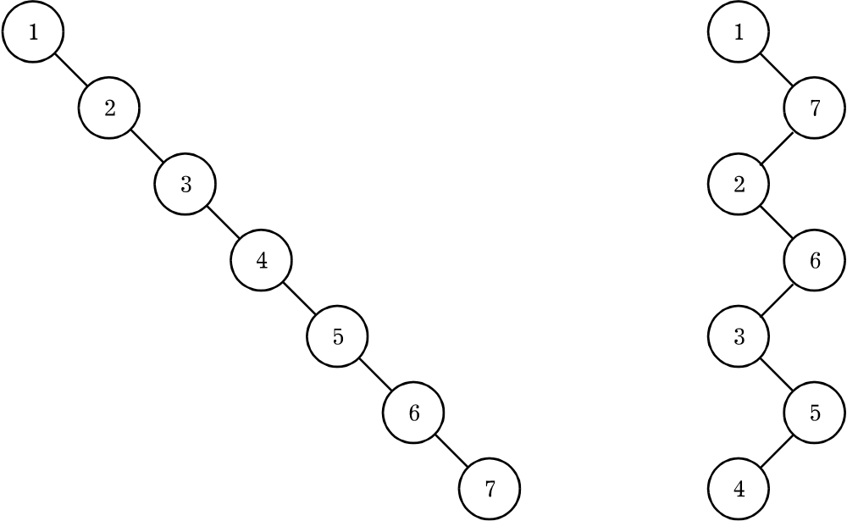
Бинарные деревья поиска (BST)
О(log N)
С = 2 ln N ≈ 1,39 log₂ N
O(N)

Slide 5


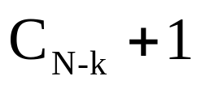
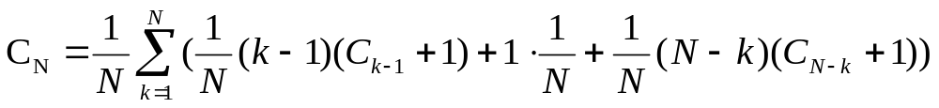
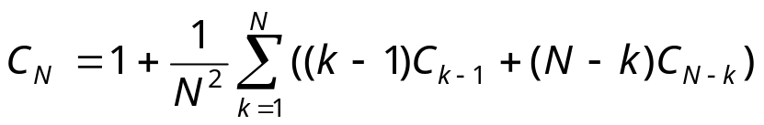
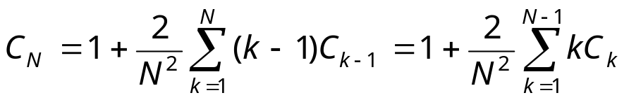
Бинарные деревья поиска (BST)
N
1, 2, …, N
(k-1) и (N-k)
(k-1)
(N-k)
С₁ = 1

Slide 6
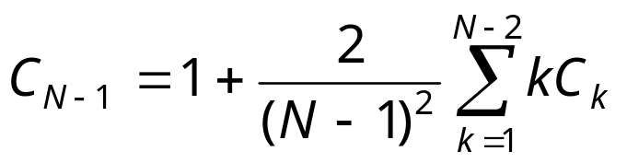
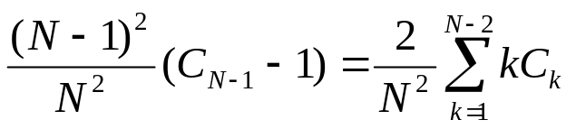
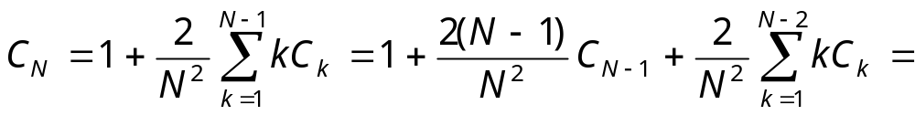
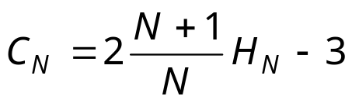
Бинарные деревья поиска (BST)
H_{N} = 1 + 1/2 + + 1/3 +…+ 1/N:

Slide 7
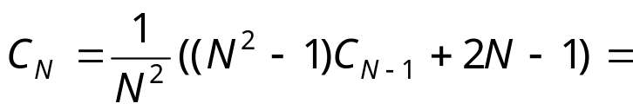
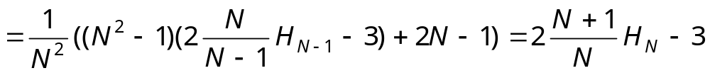
Бинарные деревья поиска (BST)
H_{N} ∼ lnN + γ + 1/(12N), γ = 0,57721…
C_{N} ∼ 2[ln N + γ] − 3
C_{N} ∼ 2 ln 2 log₂ N ∼ 1,386 log₂ N

Slide 8
Бинарные деревья поиска (BST)
ВСТАВКА элемента в бинарное дерево поиска
Procedure TreeInsert (x: Tkey; var T: Tree);
begin
if T=nil then
begin
new(T);
T^.key:=x; T^.left:=nil; T^.right:=nil;
end
else
if x<T^.key then TreeInsert(x,T^.left)
else if x>T^.key then TreeInsert(x,T^.right);
end;

Slide 9
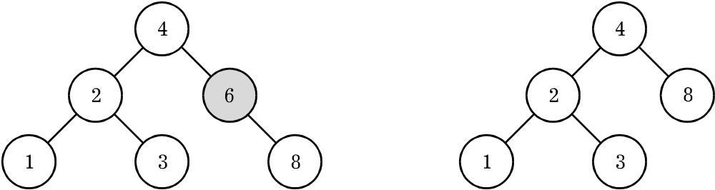
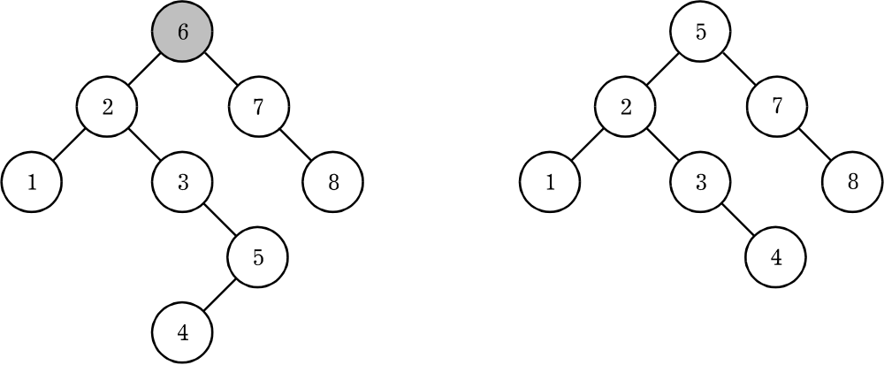
Бинарные деревья поиска (BST)
Удаление элемента из бинарного дерева

Slide 10
Бинарные деревья поиска (BST)
Удаление элемента из бинарного дерева
procedure TreeDelete (x: Tkey; var T: Tree);
var P: Tree;
procedure Del(var R: Tree);
begin
if R^.right<>nil then del(R^.right)
else begin P^.key:=R^.key; P:=R; R:=R^.left end;
end;
begin
if T<>nil then if x<T^.key then TreeDelete(x,T^.left)
else if x>T^.key then TreeDelete(x,T^.right)
else begin P:=T;
if P^.right=nil then T:=P^.left
else if P^.left=nil then T:=P^.right else del(P^.left);
dispose(P)
end; end;

Slide 11
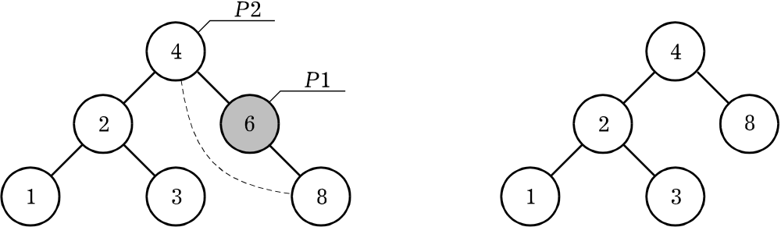
Бинарные деревья поиска (BST)
Удаление элемента из бинарного дерева
P2^.right = P1^.right
P2^.left = P1^.right

Slide 12
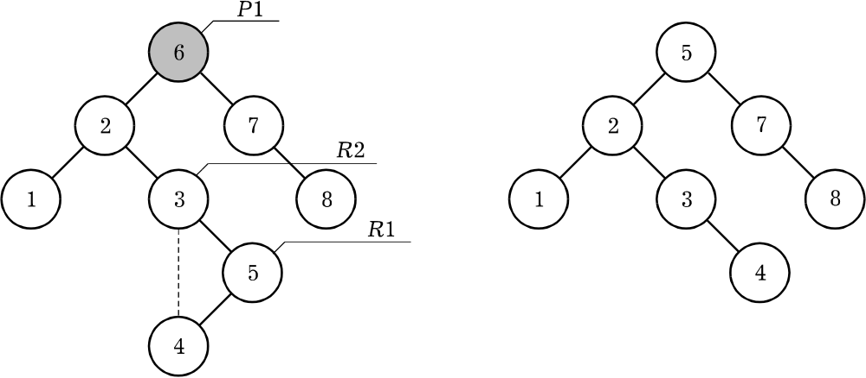
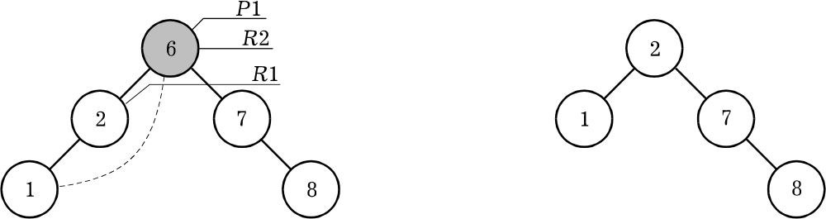
Бинарные деревья поиска (BST)
Удаление элемента из бинарного дерева

Slide 13
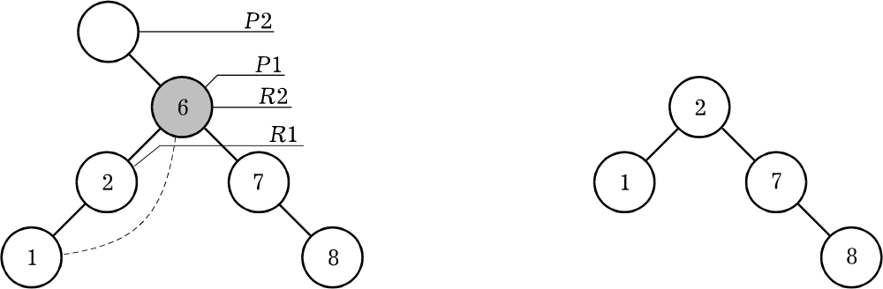
Бинарные деревья поиска (BST)
Удаление элемента из бинарного дерева
procedure TreeInit(var T: Tree);
begin
new(T);
T^.left:=nil;
T^.right:=nil
end;

Slide 14
procedure TreeDelete(x: Tkey; T: Tree);
var P1,P2,R1,R2 : Tree;
found, left : boolean;
begin
P2:=T;
P1:=T^.right;
left:=false;
found:=false;
while (P1<>nil) and not found do
if P1^.key=x then found:=true
else
if P1^.key>x then
begin P2:=P1; P1:=P1^.left; left:=true end
else
begin P2:=P1; P1:=P1^.right; left:=false end;

Slide 15
if P1< > nil then
begin
if P1^.right=nil then
if left then P2^.left:=P1^.left else P2^.right:=P1^.left
else
if P1^.left=nil then
if left then P2^.left:=P1^.right else P2^.right:=P1^.right
else
begin
R2:=P1; R1:=P1^.left; left:=true;
while R1^.right<>nil do
begin R2:=R1; R1:=R1^.right; left:=false end;
P1^.key:=R1^.key;
if left then R2^.left:=R1^.left else R2^.right:=R1^.left;
P1:=R1
end;
dispose(P1)
end
end;

